Slide 1

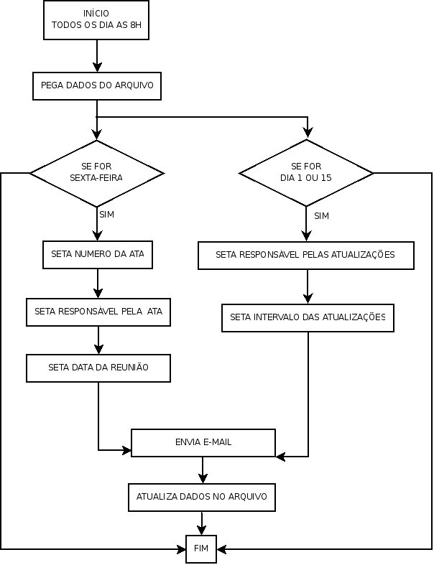


Automatização de Delegação de Tarefas via E-mail no Grupo PET Ciência da Computação
Ronaldo Canofre Mariano dos Santos; Andrea Schwertner Charão
Programa de Educação Tutorial – Ciência da Computação
OBJETIVO: Este trabalho visa solucionar o problema de delegação de tarefas cotidianas aos integrantes do grupo PET Ciência da Computação (PET CC) através de envio de e-mails de forma automatizada.
FLUXOGRAMA:
MATERIAIS E MÉTODOS: Para solução desse problema foi desenvolvido um script utilizando a linguagem de programação PHP e um arquivo Shell Script que armazena linhas de comando e as executa quando chamado. O script desenvolvido em PHP, ao ser executado, verifica a data atual (mês e dia) gerando o índice que determina para qual integrante deve ser destinada a próxima realização da tarefa. Após envia um e-mail a todos os integrantes do grupo informando quem é o responsável. O arquivo Shell Script é responsável por executar o script em PHP e para que os avisos respeitem a periodicidade necessária, o arquivo Shell script foi adicionado ao servidor do grupo PET CC, sendo executado regularmente.
RESULTADOS: A automatização da delegação de tarefas através de um script de envio de e-mail eliminou a necessidade de um trabalho manual e repetitivo. O mesmo serviu também para evitar possíveis falhas, como não realização das tarefas devido a mesma não ter sido delegada ou ter sido esquecida. Como aprimoramento do script, foi acrescentado o envio de uma mensagem relembrando a tarefa delegada, bem como a data ou período da realização da mesma.
CONCLUSÃO: O desenvolvimento de um script de automatização possibilitou uma melhoria no desenvolvimento das tarefas do grupo devido sua automatização. Como trabalhos futuros pretende-se estender os avisos automatizados para demais tarefas que são executadas pelo grupo com uma determinada periodicidade.

